Slide 1
15
Komputery w szkole i w domu

Slide 2
O czym będzie
“The future is a race between education and catastrophe.”
H. G. Wells
Edukacja w wieku informacji
Komputery wkraczają do szkół
Komputery pojawiają się w domach

Slide 3


Edukacja w wieku informacji
Wiek informacji zmienia sposób pracy i nauki
Dawniej…
Dziś…

Slide 4

Korzenie naszego systemu edukacyjnego
Nasz system edukacyjny…
Został opracowany,aby nauczyć podstawo-wych faktów i umiejętności radzenia sobie w życiu codziennym, a w szczególności w pracy przemysłowej i w rolnictwie
Z założenia praca wyuczana była raz na całe życie

Slide 5
Korzenie naszego systemu edukacyjnego
Założenia…
Wszyscy uczniowie uczą się tego samego
Zadaniem nauczyciela jest wtłoczyć wiedzę w uczniów
Uczniowie będą pracowali indywidualnie, przyswajali sobie fakty i siedzieli cicho w rzędach

Slide 6
Edukacja wieku informacji
Muszą się zmienić założenia…
Znajomość technologii
Rozumienie
Matematyka
Kultura
Komunikacja
Uczenie się uczenia się

Slide 7
Komputery wkraczają do szkół
Uczniowie używają komputerów w bardzo różnorodny sposób.
Nauka wspomagana komputerowo
Narzędzia programistyczne
Symulacja i gry
Narzędzia stymulacyjne
Media sterowane komputerowo
Nauczanie na odległość

Slide 8
Nauka wspomagana komputerowo
Oprogramowanie treningowe testuje ucznia w zindywidualizowany sposób, drobnymi krokami dając pozytywne sygnały zwrotne
Oprogramowanie wprowadzające (Tutorial software) pozwala nauczyć się danej rzeczy wprost poprzez stopniowe wprowadzanie konkretnych zagadnień.

Slide 9
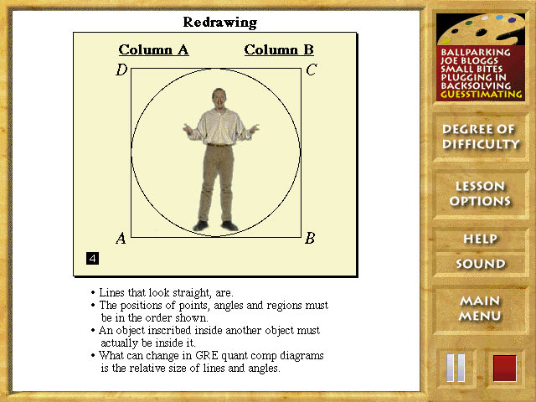
Nauka wspomagana komputerowo
Zalety użycia komputera:
Dostarcza dobrej motywacji
Pozwala zindywidu-alizować nauczanie
Umacnia pewność siebie

Slide 10
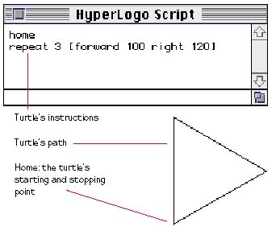
Narzędzia programistyczne
Środowiska wyspecjalizowane w nauczaniu są tworzone przez odpowiednie oprogramowanie komputera
Przykład: LOGO

Slide 11
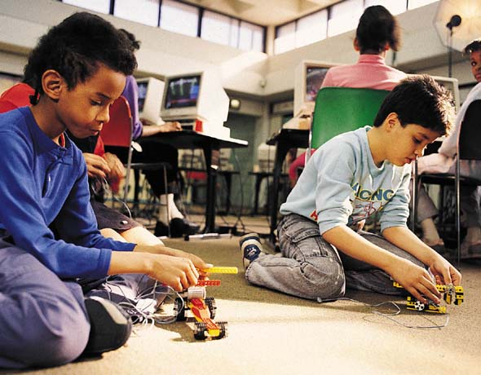
Narzędzia programistyczne
Zalety narzędzi programistycznych
Uwydatniają oryginalność
Wyzwalają kreatywność
Uczniowie uczą się zaawansowanych po-jęć informatycznych

Slide 12
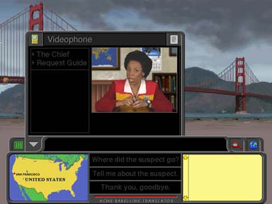
Symulacja i gry
Dzieci uczą się poprzez wymyślanie i badanie sztucznych środowisk za pomocą gier:
  Where in the World
  Is Carmen Sandiego?
  Oregon Trail
  Civilization
  Colony

Slide 13
Symulacja i gry
Zalety sztucznych środowisk
Ogniskują uwagę
Kontrolują proces nauczania
Dostarczają kontekstu dla przyswajanej wiedzy
Stanowią wyzwanie – są atrakcyjne
Uczą rozpoznawać skutki podjętych decyzji

Slide 14
Narzędzia stymulacyjne
Dzieci bardzo zwiększają kreatywność używając narzędzi komputerowych
Przykłady: Specjalnie zaprojektowane dla dzieci procesory tekstu, oprogramowanie do pracy grupowej itp.
“I hear and I forget, I see and I remember, I do and I understand.”
Ancient Chinese Proverb.

Slide 15
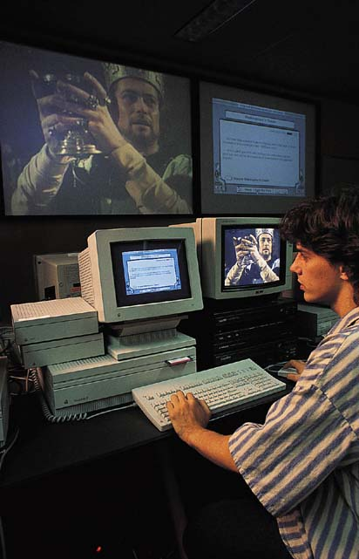
Narzędzia stymulacyjne
Zalety…
Przyzwyczajają do pracy grupowej
Wykorzystują ogólne umiejętności
Umożliwiają nauczenie się specyficznych umiejętności

Slide 16
Media sterowane komputerowo
Multimedia w klasie:
Prezentacje – umożliwienie atrakcyjnej metody podawania faktów
Interaktywne multimedia pozwalają na głębsze zaanagażowanie w procesie uczenia się poprzez odpowiednią nawigację (skakanie)
Narzędzia kreatywne pozwalają uczniom tworzyć własne dzieła

Slide 17
Nauczanie na odległość
Pozwala przełamać barierę szkolnych ścian
  Stwarza nadzieję dla ludzi, których warsztat pracy musi się zmienić
  Umożliwia ludziom mieszkającym na odludziu uniknąć wyblaknięcia

Slide 18
Korzyści właściwego wykorzytania IT w edukacji
Technologia informacyjna pomaga uczniom:
Usprawnić umiejętności rozwiązywania problemów
Stać się bardziej zmotywowanymi do nauki
Polepszyć samoocenę
Nauczyć uczenia się w grupie
Pogłębić interakcję z nauczycielem
Odkryć umiejętności pogłębionego myślenia

Slide 19
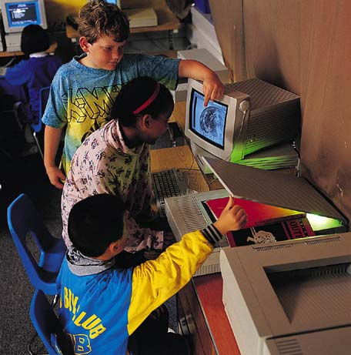
Co można poprawić?
  Odejść od traktowania wysokiej technologii jako substytutu papieru
  Stale ulepszać umiejętności komputerowe

Slide 20
Co można poprawić?
Wyrównanie dostępu do nowoczesnych technologii
Metody przyswajania wiedzy oparte na nowoczesnej technologii
Planowanie i pomoc ze strony władz oświatowych
Kształcenie nauczycieli, pomoc i czas potrzebny na wdrożenie nowoczesnych technologii w curricula
Restructuring the American educational system

Slide 21
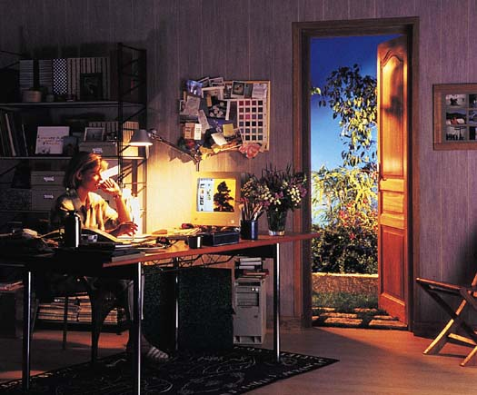
Komputery wkraczają do domów
W domach jest więcej komputerów niż w szkołach
Stosunkowo niskie ceny i Internet napędza przemysł komputerów domowych
Biznes domowy, to jeden z najintensyw-niej rozwijających się działów gospodarki

Slide 22
Komputery wkraczają do domów
Jak ludzie używają komputerów domowych?
Jaką rolę będą one pełniły w domach przyszłości?
  Biznes domowy
  Komunikacja, edukacja, informacja
  Przedefiniowanie rozrywek domowych

Slide 23
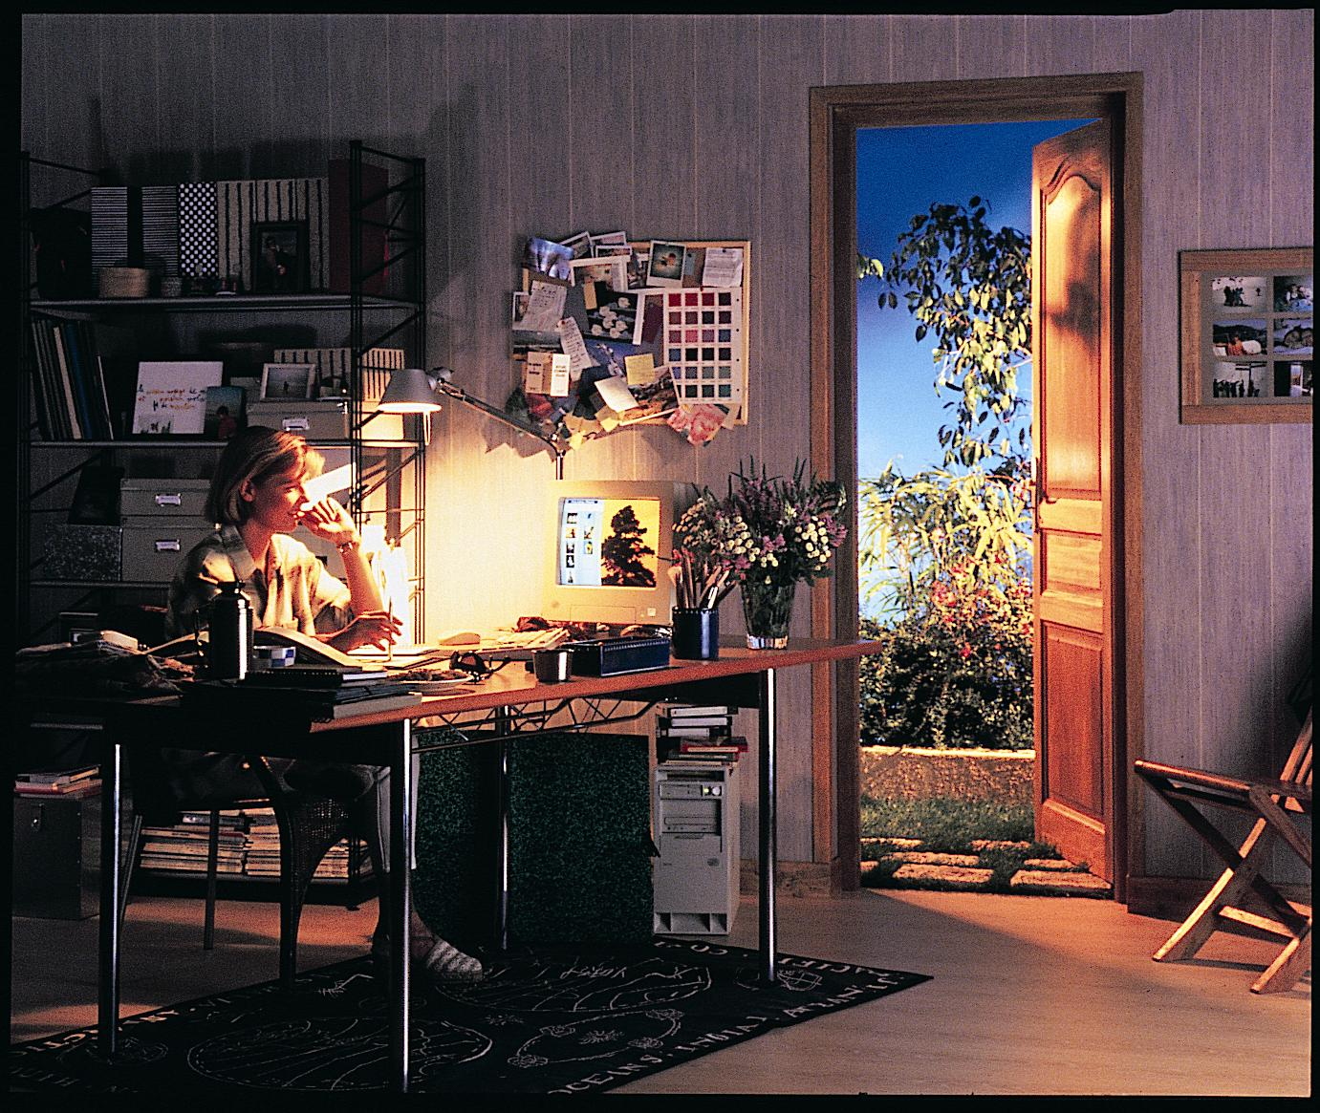
Biznes domowy
Niektóre aspekty życia domowego nieuchronnie nabierają charakteru biznesowego
Ludzie używają komputerów w domu aby organizować sobie życie za pomocą :
  Aplikacji domowych
  Kart smart

Slide 24
Aplikacje domowe
Wiele spośród aplikacji używanych w domu przypomina profesjonalne narzędzia:
  Edytory
  Arkusze kalkulacyjne
  Bazy danych
  PIMy (personal information managers)
  Przeglądarki i programy pocztowe
  Programy finansowe i podatkowe

Slide 25
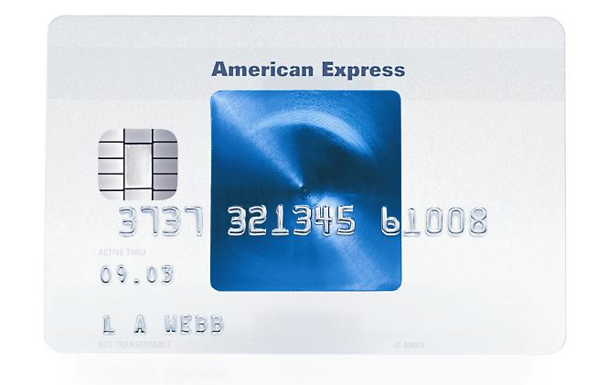
Karty Smart
Wielkości karty kredytowej z wbudowanymi procesorami

Slide 26
Karty Smart
Używane są (będą) do…
  Zapisywania transakcji finansowych
  Zakupów
  Uzyskania dostępu do danych elektronicznych
  Zastąpienia talonów żywnościowych
  Płacenia na autostradach
  Korzystania z bibliotek
  Zapamiętania danych medycznych na wypadek jakiejś nagłej awarii

Slide 27
Edukacja i informacja
Miliony ludzi używają komputerów do nauki i pozyskiwania informacji
Polepszenie technologii komunika-cyjnych jeszcze pogłębi ten proces
  Encyklopedie, słowniki, atlasy, książki telefoniczne, bazy wiedzy są dostępne na CD lub przez Internet

Slide 28
Edukacja i informacja
Komputery w domach niosą nowe zastosowania:
  Edutainment (edurywka, zabawuka?)
  Narrowcasting (jako przeciwstawienie broadcasting)
  Pointcasting (jako zawężenie narrowcasting)

Slide 29
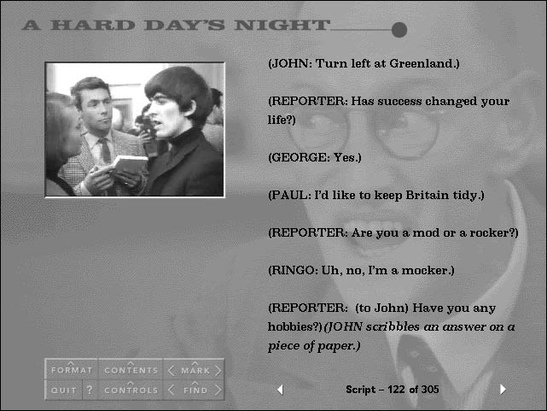

Zabawuka
Zabawuka to skrzyżowanie zabawy z
nauką

Slide 30
Zabawuka
Zabawuka competes with television and electronic games
Zabawuka to encyklopedie, słowniki, atlasy, gry edukacyjne itd. podane za pomocą:
  CD-ROMów
  Serwisów on-line
  Internetu

Slide 31


Narrowcasting
Telewizja i prasa przestanie być naszym głównym źródłem informacji
Zindywidualizowane serwisy będą dostarczane na żądanie

Slide 32
Nowy rodzaj rozrywek domowych
Interaktywne:
  Akcja: pozwala się graczom kontrolować bieg akcji
  Filmy: pozwala się widzom decydować o charakterach filmowych
  TV: pozwala się widzom brać aktywny udział w programach rozrywkowych

Slide 33
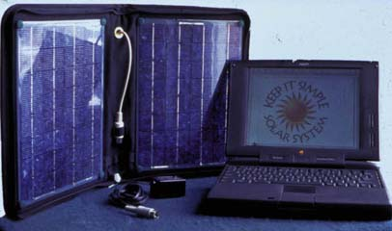
Ekologiczna informatyka
Kupuj sprzęt energooszczędny
Korzystaj z oszczędzaczy energii
Wyłączaj, gdy nie korzystasz
Drukuj raz
Stosuj recykling
Przesyłaj bity, a nie papier

